Slide 1
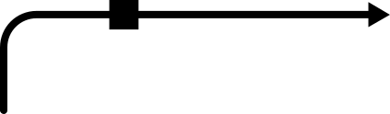















































Corrida de Threads com Microsserviços
André Luiz Veloso Cruz

Slide 2

Java

Slide 3
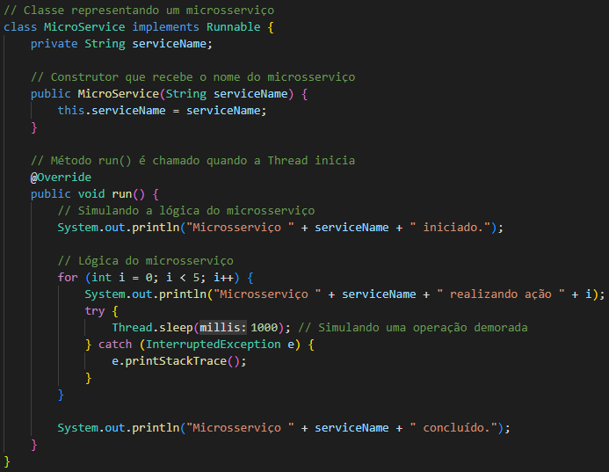
Implementação dos Microsserviços e Threads

Slide 4
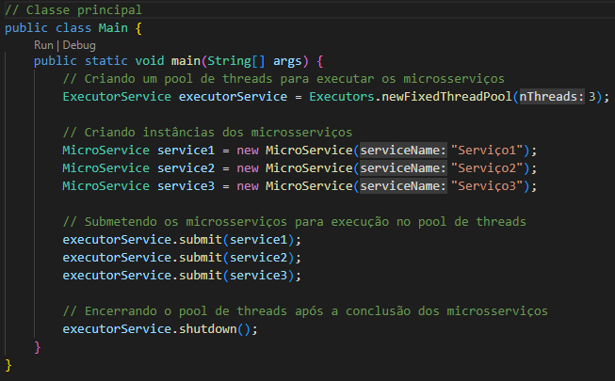
Chamadas de Execução

Slide 5
Docker

Slide 6
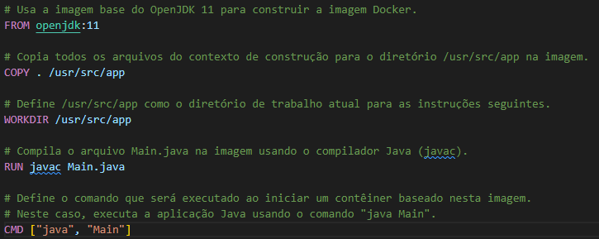
Implementação do Dockerfile

Slide 7
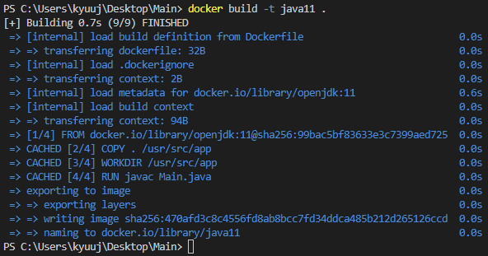
Execução do Arquivo Dockerfile

Slide 8
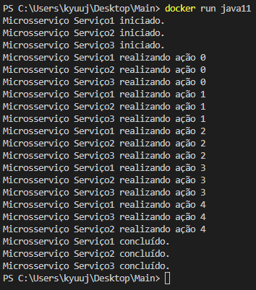
Execução da Corrida

Slide 9
Fim

